Slide 1
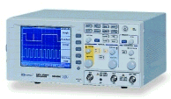
第一章 绪论
1.1 课程主要内容及教学安排
1.2 测试系统的基本概念及组成
1.3 工程测试技术涉及的内容
1.4 测试技术在国民经济中的地位和作用【调研】
1.5 传感器及测试技术的发展趋势【调研】

Slide 2
第一章 绪论
1.1 课程主要内容及教学安排
1.2 测试系统的基本概念及组成
1.3 工程测试技术涉及的内容
1.4 测试技术在国民经济中的地位和作用【调研】
1.5 传感器及测试技术的发展趋势【调研】

Slide 3
1.2 测试系统的基本概念及组成
测试技术是测量与试验技术（Measurement and Test Technique）的统称。
主要介绍光机电一体化、环境监测、市政工程质量监测、交通控制等领域中常见物理量(应变、位移、加速度、温度、压力等）的测量原理和信号分析方法。
不考

Slide 4
§1.1 测试系统的基本概念
测试系统（测量系统/检测系统）
定义：确定被测对象的属性和量值为目的的全部操作
被测对象：
宇宙万物（固液气体、动物、植物、天体 ……）
被测信息：
物理量（光、电、力、热、磁、声、…）
化学量（PH、成份…）
生物量（酶、葡萄糖、…）
…
全部操作：
测试器具：
传感器、测试仪器、测试装置、测试系统
测试过程：
不考
信号的采集、处理、显示、输出

Slide 5
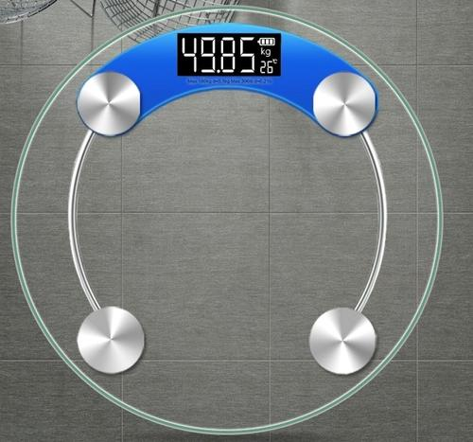
提问：什么是测试系统？
典型的测试系统由什么组成？
电子体重计原理
重力
传感器？
电参量
中间变换装置？
数显表
不考
显示记录装置？

Slide 6
1.2 测试系统的基本概念及组成
一般说来，测试系统由传感器、中间变换装置和显示记录装置三部分组成。
信息提取
信息转换
测试系统组成

Slide 7
1.2 测试系统的基本概念及组成
信息提取
信息转换
传感器：检测出被测物理量(如噪声、温度) 并转换为电信号
中间变换装置：对接收到的电信号用硬件电路进行分析处理或经A/D变换后用软件进行信号分析
显示记录装置：将测量结果显示出来，提供给观察者或其它自动控制装置

Slide 8
1.2 测试系统的基本概念及组成

Slide 9
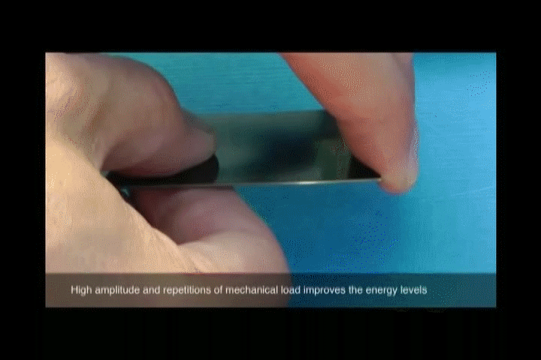
§1.2.1 传感器的定义
国家标准（GB7665-87）中传感器的定义：
传感器是能感受规定的被测量并按一定规律转换为有用信号的器件或装置。通常由敏感器件、转换器件和电子线路组成。
非电学量
（力、温度、声等）
敏感/转换器件
光、电量
电压、电流、光等
电子线路
Piezoelectric Energy Harvesting
选择
A sensor is used to detect a parameter in one form and report it in another form of energy (usually an electrical and/or digital signal)*.

Slide 10
§1.2.1 传感器的定义
被测量
电量
敏感元件
转换元件
基本转换电路
辅助电源
敏感元件：直接感受被测量，并输出与被测量成确定关系的某一物理量的元件。
转换元件：敏感元件的输出就是它的输入，它把输入量转换成电路参量。
基本转换电路：上述电路参数接入基本转换电路（简称转换电路），便可转换成电量输出。

Slide 11
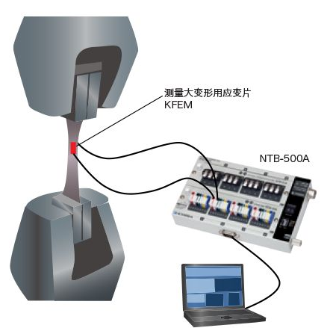
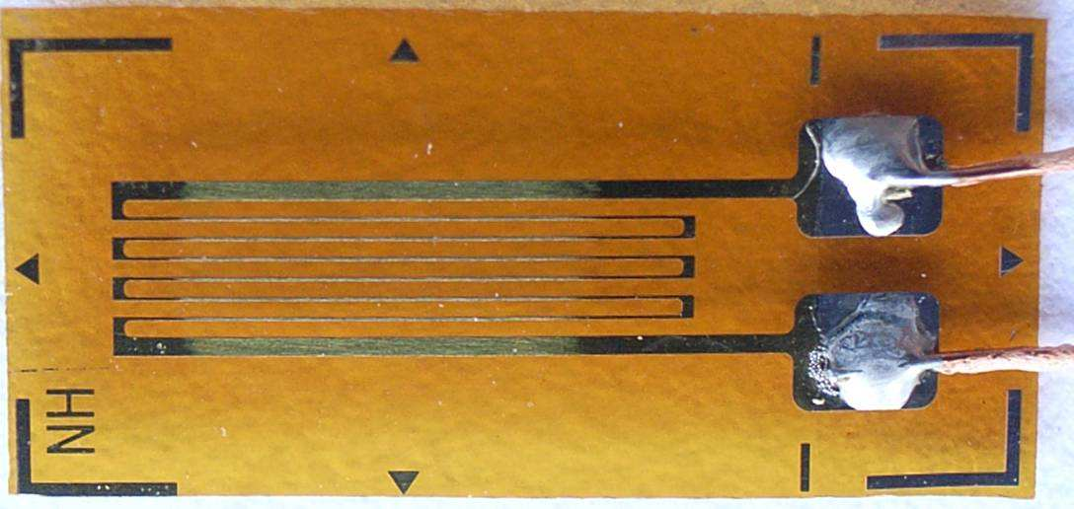
§1.2.1 传感器的定义
举例1：电阻丝应变片
1.敏感元件：电阻丝
将应变转换成电阻变化
2.转换元件：电阻丝
3.基本转换电路：电桥
将电阻变化转换成电压

Slide 12
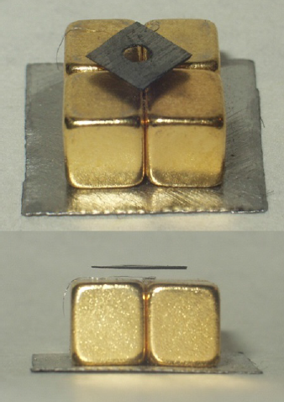
§1.2.1 传感器的定义
举例2：基于悬臂梁的磁力探测传感器
悬浮的石墨片

Slide 13
§1.2.1 传感器的定义
举例2：基于悬臂梁的磁力探测传感器
霍尔元件
永磁铁
悬臂梁
待测材料
1.敏感元件：带永磁体的悬臂梁
将磁力转换成位移，位移再转换成磁场变化
2.转换元件：霍尔元件
将磁场变化转换成电压

Slide 14
§1.2.2 传感器的分类
1、按传感器敏感的工作原理分类
分为物理型、化学型、生物型等，其中物理型又可分为结构型与物性型两大类 。
a.物性型。依靠敏感元件材料本身物理性质的变化来实现信号变换的。例如压力测力计利用石英晶体的压电效应等
b.结构型。依靠传感器结构参数的变化而实现信号转换的。例如电容传感器依靠极板间距离变化引起电容量的变化
不考

Slide 15
§1.2.2 传感器的分类
2、根据传感器的能量转换情况分类
可分为能量控制型传感器和能量转换型传感器
a.能量转换型：也称无源传感器，是直接由被测对象输入能量使其工作的。例如热电偶温度计、压电片等。由于被测对象与传感器的能量交换，必然导致被测对象状态的变化和测量误差。
b.能量控制型：也称有源传感器，是从外部供给能量使传感器工作的，并且由被测量来控制外部供给能量的变化。例如，电阻应变计中电阻接于电桥上，电桥工作能源由外部供给，而由被测量变化引起电阻变化来控制电桥输出。
不考

Slide 16
§1.2.2 传感器的分类
3、其他分类方法
a.按照物理原理分类：光电、热电、压电等
b.按照传感器的用途分类 ：位移、压力、振动、温度传感器
c.根据转换过程可逆与否 ：单向和双向 (压电与逆压电)
d.根据传感器输出信号：模拟信号和数字信号
e.根据传感器使用电源与否：有源传感器和无源传感器
不考

Slide 17
第一章 绪论
1.1 课程主要内容及教学安排
1.2 测试系统的基本概念及组成
1.3 工程测试技术涉及的内容
1.4 测试技术在国民经济中的地位和作用【调研】
1.5 传感器及测试技术的发展趋势【调研】

Slide 18
量纲分析举例：
压电式压力传感器的灵敏度S₁=40pC/MPa，把它与灵敏度为S₂=0.005V/pC的电荷放大器连接，所用的笔试记录仪的灵敏度为S₃=25mm/V。压力变化△p=8MPa时，记录笔在记录纸上的偏移量为多少？

Slide 19
第三章 传感器基础知识
学习目的
（2）掌握传感器技术指标的物理含义及选用原则
（3）学习传感器静、动态特性测试及实验方法
（备注：将与测试装置的基本特性合并讲授）

Slide 20
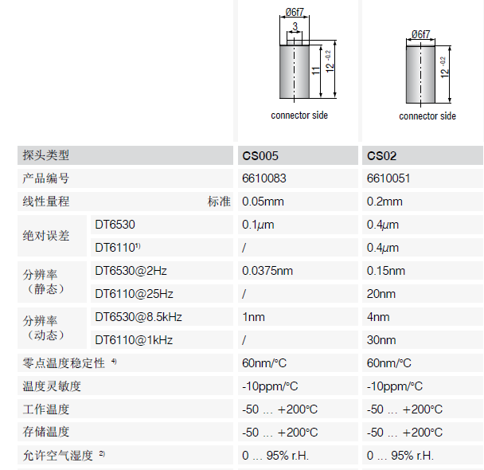

§3.1 传感器概述
目的2：知道传感器技术指标物理含义及选用原则
电容式位移
传感器
线性量程？
分辨率？
零点温度稳定性？
温度灵敏度？
不考

Slide 21
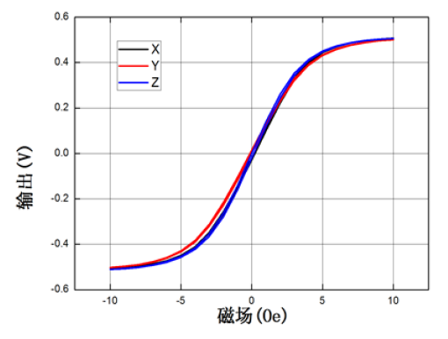

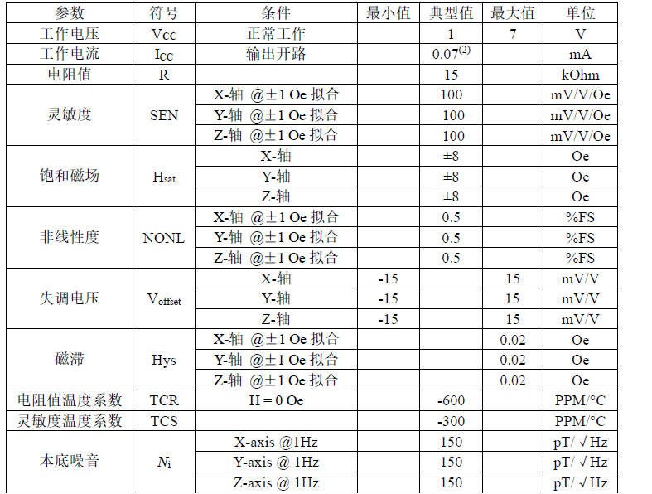
TMR线性传感器芯片
传感器输出输出特性曲线，如何解读？？
灵敏度？
非线性度？
磁滞？
本底噪声？
不考

Slide 22
第三章 传感器基础知识
3.1 传感器概述
3.2 电阻、电容与电感式传感器
3.3 磁电、压电和热电式传感器
3.4 光电、光纤传感器
3.5 传感器的选用原则
3.6 其他类型传感器

Slide 23
电阻的相对变化：
§3.2.2 电阻应变式传感器
对于半径为r的圆导体，A=πr²，dA/A=2dr/r
由材料力学可知，在弹性范围内：
ε—导体的纵向应变
v —电阻丝材料的泊松比，一般金属v=0.3～0.5；
λ —压阻系数，与材质有关；
σ—应力值；
E—材料的弹性模量

Slide 24
电阻对应变的灵敏度为
§3.2.2 电阻应变式传感器
材料的几何尺寸变化引起
材料电阻率ρ随应变引起（压阻效应）
金属材料：k₀以前者为主，则k₀≈1+2v=1.7~3.6
半导体：压阻效应明显，k₀值主要是由电阻率相对变化所决定

Slide 25
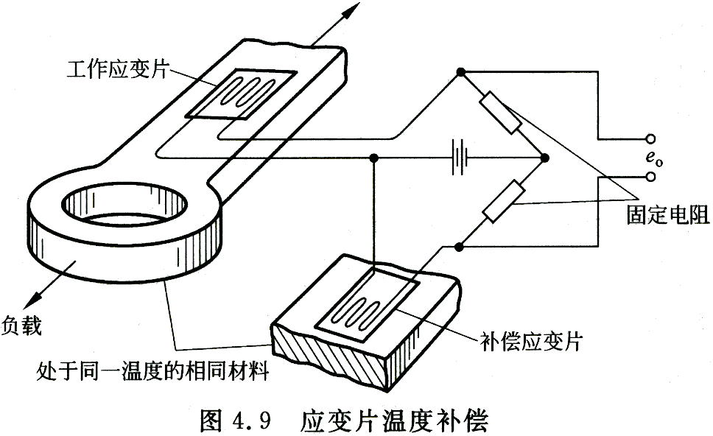
§3.2.2 电阻应变式传感器
具有温度补偿作用的电桥

Slide 26
a. 直流电桥
§3.2.2 电阻应变式传感器
当电桥输出端接入输入阻抗较大的仪表或放大器时，可视为开路，输出电流为零，输出电压为 。此时桥路电流:
输出电压
欲使输出电压为零，即电桥平衡，应满足
不考

Slide 27
a. 直流电桥-单臂
§3.2.2 电阻应变式传感器
一般设计时，取:
单臂
若
简化
则
不考
(一般 )

Slide 28
b. 直流电桥-半桥
§3.2.2 电阻应变式传感器
取
若
半桥
半桥输出为
严格的线性关系
电桥灵敏度比单臂时提高一倍
温度补偿作用
不考

Slide 29
b. 直流电桥-全桥
§3.2.2 电阻应变式传感器
如果四个桥臂电阻都由应变片替代，且使两个应变片受拉，另两个受压，并将应变符号相同的应变片接到相对的桥臂上，这种接法称为全桥差动工作电路。
条件：R₁＝R₂＝R₃＝R₄且ΔR₁＝ΔR₂=ΔR₃＝ΔR₄
R₁＋ △ R₁
R₂－ △ R₂
U₀
电桥灵敏度
R₄＋ △ R₄
优点：没有非线性误差；电压灵敏度是使用单个应变片的4倍
R₃－ △ R₃
U
不考

Slide 30
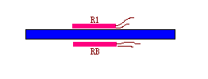
§3.2.2 电阻应变式传感器-温度补偿
电桥补偿法—最常采用的温度补偿方法
R_{b}
R1 +⊿R
R₁
U₀
Rb -⊿R
单臂？半桥？全桥？
R₃
R₄
U
R₁＋⊿R
R_{b}－⊿R
U₀
F
R₁
F
R₃
R₄
R_{b}
U

Slide 31
§3.2.3 交流电桥
交流电桥平衡必须满足两个条件：相对两臂阻抗之模的乘积应相等，并且它们的阻抗角之和也必须相等，前者称为交流电桥模的平衡条件，后者为相位平衡条件。（书本P130-132页）
不考
电容电桥
电感电桥

Slide 32
（1）金属丝应变片在测量构件应变时，电阻的相对变化主要由（ ）决定。
A、贴片位置的温度变化 B、电阻丝的几何尺寸变化
C、电阻丝材料的电阻率变化 D、被测构件的电阻率变化
（2）为提高直流电桥的灵敏度，可采取的方法是（）。
A、将半桥改为单臂电桥使用
B、半桥双臂各并联一片电阻应变片
C、适当提高电桥的电源电压
D、增大应变片的初始电阻值

Slide 33
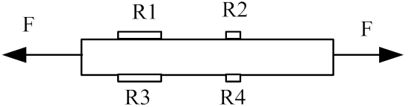
（3）某等截面梁（泊松比为0.3）受单向拉力F作用，将灵敏系数k=2.4的四个应变片粘贴在梁上，其中R1和R3沿拉力F方向粘贴，R2和R4粘贴方向与拉力F方向相垂直，如下图所示。
(a) 请利用粘贴的四片应变片组成全桥（绘制电桥图），实现温度补偿和拉力F的测量。
(b) 若供桥电压为8V，应变片R1和R3产生应变ε=1.5×10⁻⁴，问电桥输出电压是多少？
不考

Slide 34
第三章 传感器基础知识
3.1 传感器概述
3.2 电阻、电感和电容式传感器
3.3 磁电、压电和热电式传感器
3.4 光电、光纤传感器
3.5 传感器的选用原则
3.6 其他类型传感器

Slide 35
电感式传感器
（1）定义：是利用线圈自感和互感的变化实现非电量测量的一种装置。
（2）核心：一般利用磁场作为媒介或利用电磁铁的某些现象，将被测量转换成线圈自感或互感的变化。
（3）分类：按照变换方式的不同分类
可变磁阻式
涡流式
自感型
电感式
传感器
互感型（差动变压器式）

Slide 36
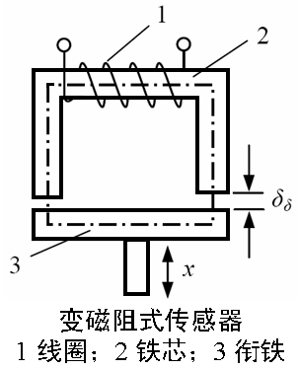
§3.2.2 电感式传感器|可变磁阻式
将式：
代入式（1）
线圈自感量为
……(1)
得到可变磁阻式传感器的转换函数：

Slide 37
§3.2.2 电感式传感器|可变磁阻式
问题2：传感器的灵敏度（Sensitivity）如何计算？
灵敏度定义：单位输入引起的单位输出变化
转换函数：
灵敏度：
S
灵敏度S与气隙长度的平方成反比
灵敏度S与导磁面积、线圈匝数成正比
L

Slide 38
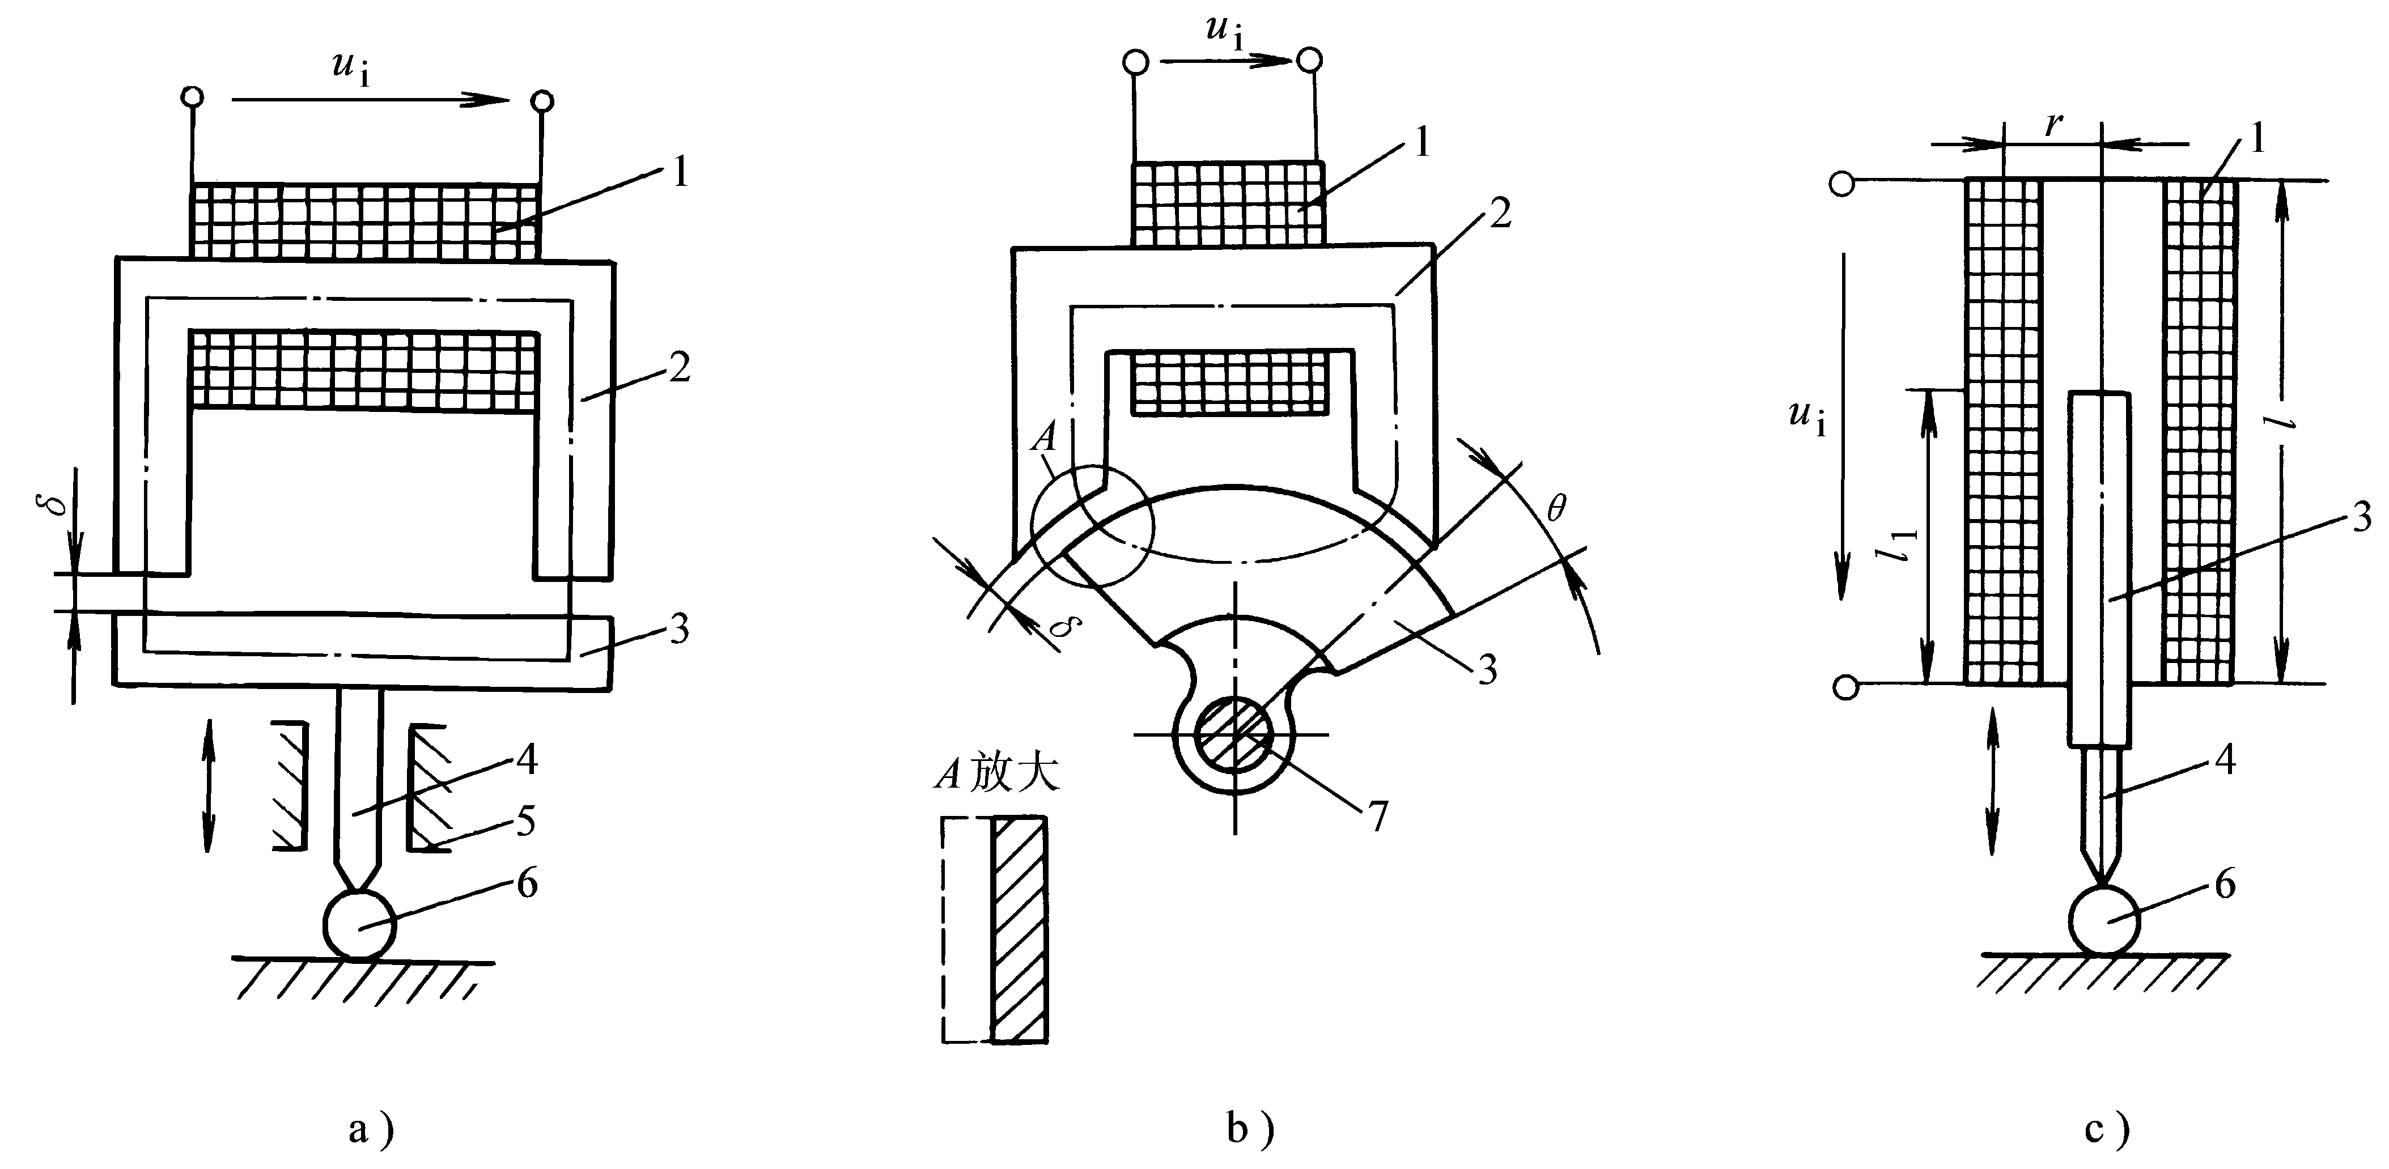
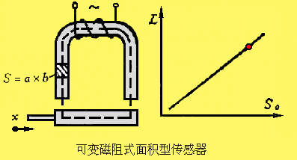
§3.2.2 电感式传感器|可变磁阻式
可变导磁面积型
电感

Slide 39
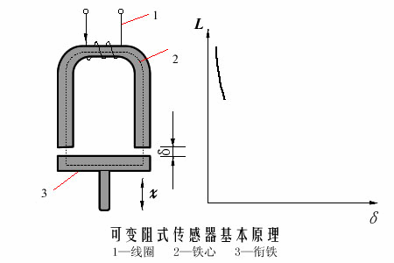
§3.2.2 电感式传感器|可变磁阻式
可变气隙长度型
适用于较小位移（1μm~1mm）的测量
为什么？

Slide 40
§3.2.2 电感式传感器|可变磁阻式
问题：如何降低非线性误差？？
转换函数：

Slide 41
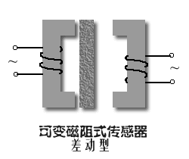
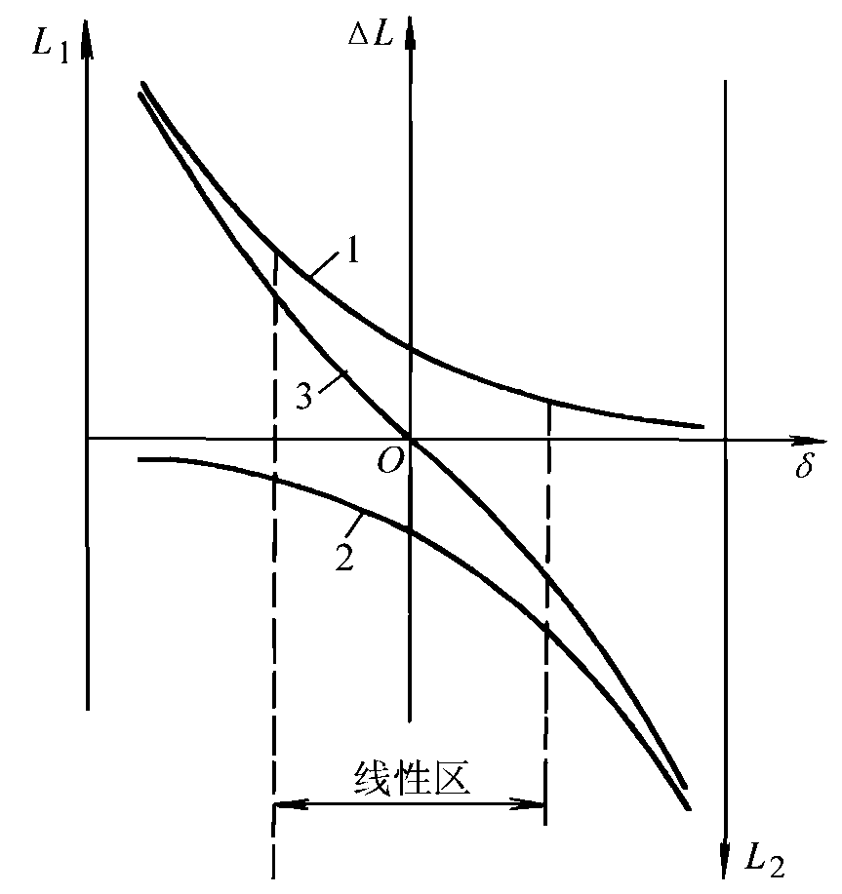
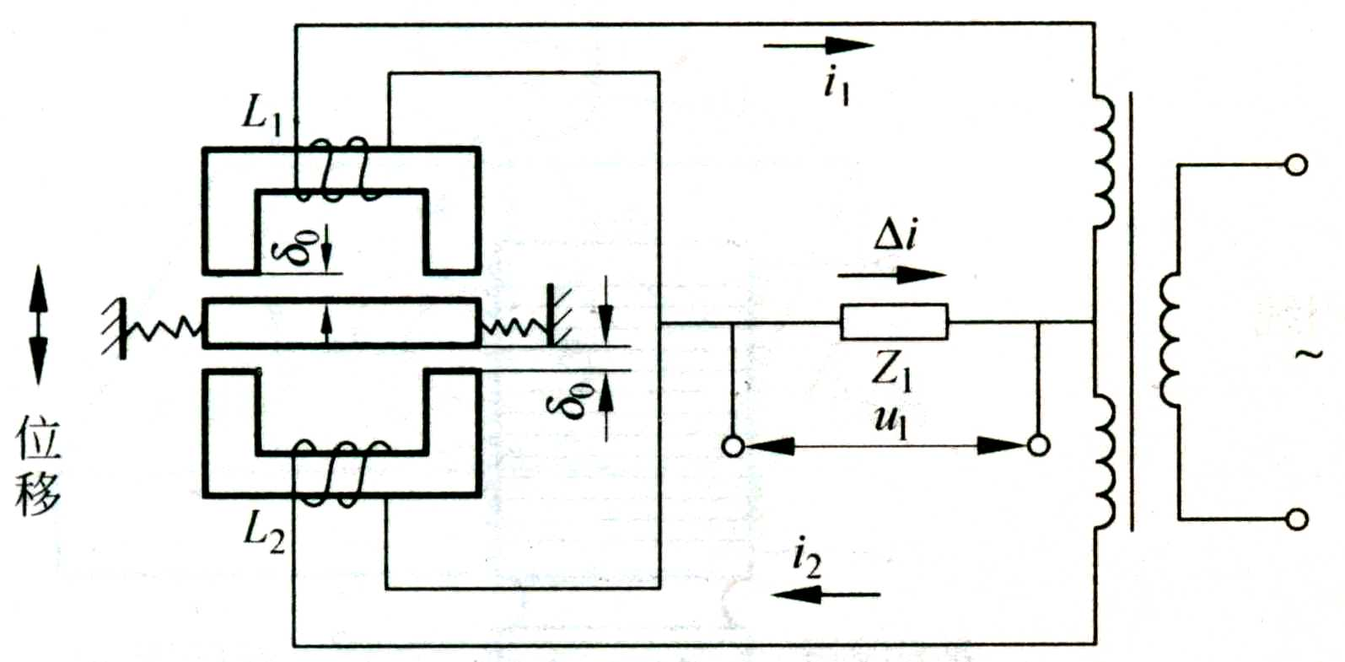
§3.2.2 电感式传感器|可变磁阻式
差动式电感传感器可改善线性度！
线性度改善
灵敏度提升
L1+L2

Slide 42
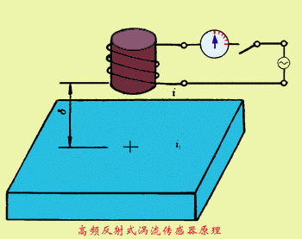
§3.2.2 电感式传感器|电涡流式
涡流定义：金属导体置于变化的磁场中将会产生感应电流，电流像水中漩涡那样在导体内转圈，称之为涡流。
涡流形成必要条件：
(1) 存在交变磁场；
(2) 导电体处于交变磁场中；
涡流传感器主要由产生交变磁场的通电线圈和置于线圈附近的金属导体组成。

Slide 43
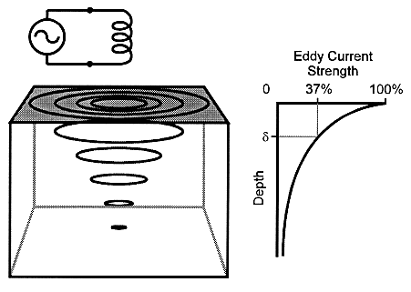
§3.2.2 电感式传感器|电涡流式
（1）涡流的集肤效应
ρ-电阻率
ω-圆频率
μ-磁导率
当频率为1MHz时，h_{铜}=0.07mm，h_{铁}=0.01mm
由于存在集肤效应，电涡流只能检测导体表面的各种物理参数。改变激励源频率，可控制检测深度。

Slide 44
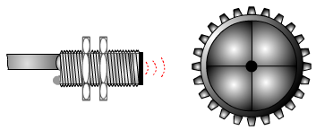

（3）转速测量
电涡流式传感器-应用实例
若转轴上开z个槽(或齿)，频率计读数为f(单位Hz)，则转轴的转速n=60f/z
例：图中，设齿数z =40，测得频率f=120Hz，求该齿轮的转速n。

Slide 45
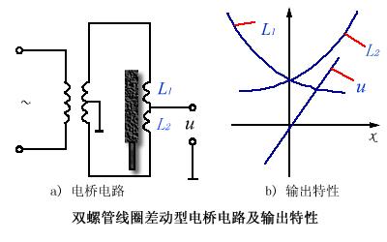
§3.2.2 电感式传感器|差动变压器式
E_{out}
E_{w}
初级线圈
次级线圈
问题：左右两种差动式传感器的异同？
（1）左为差动变压器式：互感原理，包含初级与次级线圈；
（2）右为差动型自感线圈。

Slide 46
§3.2.2 电感式传感器|差动变压器式
（3）螺线管式差动变压器结构
x
1
w2a
2
w1
w2b
3
1-活动衔铁；2-导磁外壳；3-骨架；W1-初级绕组；W2a-次级绕组2a；W2b-次级绕组2b
差动变压器输出特性

Slide 47
§3.2.2 电感式传感器|差动变压器式
（4）零点残余电压
当差动变压器的衔铁处于中间位置时，理想条件下其输出电压为零。但实际上，在零点仍有一个微小的输出电压，称为零点残余电压。
e₀
零点残余电压过大，将导致灵敏度下降，非线性误差增大。零点残余电压是判定传感器质量的重要标志之一。
e'₀
-x
0
x

Slide 48
§3.2.2 电感式传感器|差动变压器式
e
e₁
a) 零点残余电压波形
e₀
图中e₁为差动变压器初级的激励电压，e₀包含基波同相成分、基波正交成分，二次及三次谐波和幅值较小的电磁干扰等。
t
(a) 残余电压的波形
e₂₀
1
2
3
4
5
t
(b) 波形分析
1 基波正交分量 2 基波同相分量
3 二次谐波 4 三次谐波 5 电磁干扰

Slide 49
§3.2.2 电感式传感器|差动变压器式
b)零点残余电压产生原因
主要是由传感器两次级绕组的电气参数和几何尺寸不对称以及磁性材料磁化过程的非线性等引起。
基波产生的主要原因
传感器的两次级绕组内感应电势幅值不等、相位不同，因此不论怎样调整衔铁位置，两线圈中感应电势都不能完全抵消
高次谐波（主要是三次谐波?）产生原因
磁性材料磁化曲线的非线性（磁滞）

Slide 50
§3.2.2 电感式传感器|差动变压器式
c)零点残余电压消除方法
从设计和工艺上保证结构对称性
应使上、下磁性材料特性一致，线圈排列要均匀，线圈匝数要一致。
e₁
R₁
采用补偿线路
C
并联电位器W用于电气调零，改变两次级线圈输出电压的相位。电容C可防止调整电位器时使零点移动。
～
e₂
W
R₂
电位器调零点残余电压补偿电路

Slide 51
§3.2 电容式传感器
工作原理：将被测非电量的变化转化为电容量变化
主要类型：(1)变极距型；(2)变面积型；(3)变介质型
两平行极板组成的电容器,其电容量计算公式为:
介电常数ε
+
+
+
极板面积A
δ、A或ε发生变化时，都会引起电容的变化。
极板间距δ

Slide 52
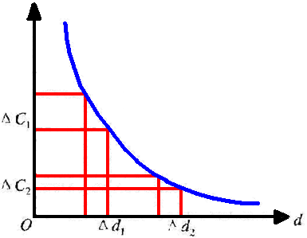
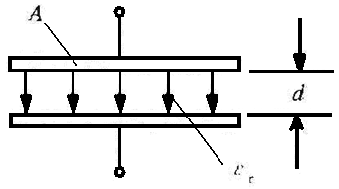
§3.2 电容式传感器-变极距型
A
δ
△C₁
△C₂
ε
△δ₁
△δ₂
δ
若 ，则
变极距型传感器变化范围一般取

Slide 53
§3.2 电容式传感器-变极距型
问题1：为什么变极距型电容传感器的灵敏度和非线性是矛盾的？实际应用中怎样解决这一问题？
ε
初始电容：
+
+
+
A
电容变化量：
δ
非线性项

Slide 54
§3.2 电容式传感器-变极距型
解决方案：实际应用中常采用差动式结构，构建变极距型电容传感器。
差动电容变化量:
优点：
1、减小非线性误差
2、提高传感器灵敏度
3、减小寄生电容的影响
4、减小温度、湿度等环境因素的影响
ε₀
d₁
C₁
Δδ
ε₀
d₂
C₂

Slide 55
§3.2 电容式传感器-变极距型
问题2：有一变极距型电容传感器，两极板的重合面积为8cm²，两极板间的距离为1mm，已知空气的相对介电常数为1.0006，试计算该传感器的位移灵敏度。
电容表达式：
如何计算灵敏度？？

Slide 56
§3.2 电容式传感器-变极距型
问题3：一电容测微仪，其传感器的圆形极板半径r=4mm，工作初始间隙δ =0.3mm，问：
（1）工作时，如果传感器与工件的间隙变化量为
Δδ =±1µm，电容变化量是多少？
（2）如果测量电路的灵敏度S₁=100mV/pF，读数
仪表的灵敏度S₂=5mV/格，在Δδ =±1µm时，
读数仪表的指示值变化多少格？
考
灵敏度为：

Slide 57
第7章 传感器综述及工程案例分析
本章内容：
7.1 磁电式传感器
7.2 热电式传感器
7.3 压电式传感器
7.4 光电、光纤传感器
7.5 几个工程需求的技术方案探讨

Slide 58
7.1 磁电式传感器
不考

Slide 59
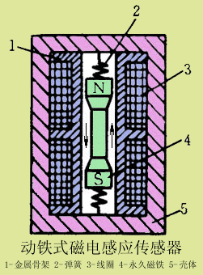
§ 7.1 磁电式传感器-动圈式
工作原理：把被测物理量转换为感应电动势的转换器。
感应线圈的感应电动势：
磁通变化率与磁场强度、磁阻、线圈运动速度有关，改变其中一个因素，都会改变感应电动势。

Slide 60

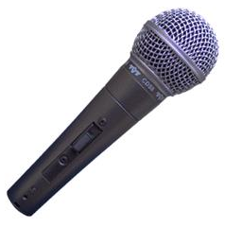
§ 7.1 磁电式传感器-动圈式
动圈式（线速度）工作原理：
线圈直线运动并切割磁力线，电动势为
话筒

Slide 61

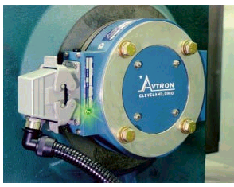
§ 7.1 磁电式传感器-动圈式
动圈式（线速度）工作原理：
线圈旋转运动并切割磁力线。电动势为
测速电机

Slide 62
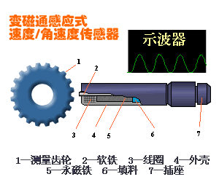
§ 7.1 磁电式传感器-磁阻式
工作原理：传感器的线圈与磁铁不做相对运动，由运动物体改变磁路磁阻，导致线圈产生感应电动势。

Slide 63
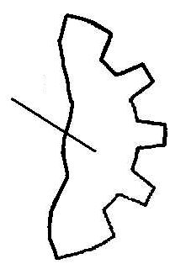
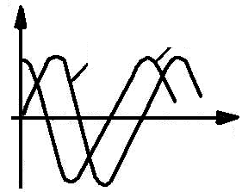
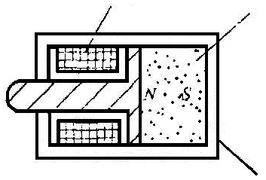
§ 7.1 磁电式传感器-磁阻式
齿形圆盘
线圈
永久磁铁
铁芯
磁电式扭矩传感器工作原理
磁电式传感器结构图

Slide 64
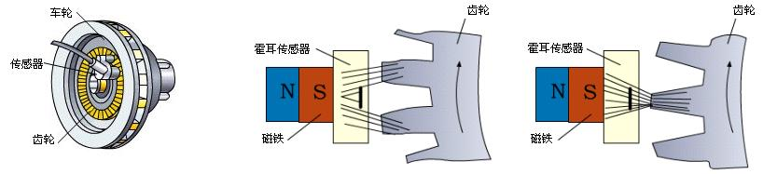
§ 7.1 磁电式传感器-霍尔元件
霍尔元件：半导体磁电转换元件。
霍尔效应：金属或半导体薄片置于磁场中，当有电流流过时，在垂直于电流和磁场的方向上将产生电动势。

Slide 65
7.2 热电式传感器

Slide 66
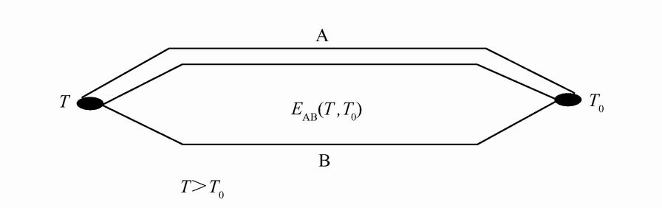
§ 7.2 热电式传感器
定义：热电式传感器是把被测量（主要是温度）转换成电路变换的装置，主要分为热电偶和热电阻传感器。
（1）热电偶：两种不同的金属A和B构成闭合回路，当它们的两个接点温度不等时，回路会产生热电势。

Slide 67
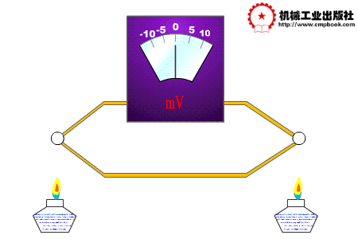
热电偶工作原理演示
§ 7.2 热电式传感器
热电极A
热电势
热电极B
A
右端称为：
自由端
参考端
冷端
左端称为：
测量端
工作端
热端
B
结论：当两个结点温度不相同时，回路中将产生电动势

Slide 68
热电势的存在必须具备两个条件： 1) 两种不同金属材料组成热电偶；2) 两端存在温差。
§ 7.2 热电式传感器
A
T
T0
热电势由两种材料的接触电势和单一材料的温差电势决定。
B
接触电势:两种不同金属互相接触时，由于不同金属内自由电子的密度不同，在两金属A和B的接触点处会发生自由电子的扩散现象。自由电子将从密度大的金属A扩散到密度小的金属B，使A失去电子带正电，B得到电子带负电，从而产生热电势。

Slide 69
热电偶回路的特点： 热电偶AB的热电动势与导体材料A、B的中间温度无关，而只与接点温度有关。 若热电偶两接点温度相同，则尽管导体 A、B材料不同，热电偶回路中的总热电动势也为零。
§ 7.2 热电式传感器
（1）均质导体规律
由同种均质材料组成的闭合回路，不论两接点温度如何，回路中不产生热电势。反之，如果回路中有热电势存在则材料必为非均质的。这条规律还要求组成热电偶的两种材料A和B必须各自都是均质的。

Slide 70
§ 7.2 热电式传感器
（2）中间导体定律
在热电偶回路中插入第三种均质材料，只要所插入的材料两端连接点温度相同，则所插入的第三种材料不影响原回路的热电势。中间导体定律表明热电偶路回路中可接入测量热电势的仪表。只要仪表处于稳定的环境温度，原热电偶回路的热电势将不受测量仪表的影响。
（3）中间温度定律
两种不同材料A和B组成的热电偶回路，其接点温度分别为t和t₀时的热电势等于热电偶在连接点温度为(t,t_{n})和(t_{n},t0)时对应的热电势的代数和，其中t_{n}为中间温度。

Slide 71
标准化热电偶技术数据 (国际电工委员会IEC推荐共8种)
§ 7.2 热电式传感器
热电偶名称
分度号
热电极识别
E（100,0）
（mV）
测温范围（℃）
对分度表允许偏差（℃）
新
极性
识别
长期
短期
等级
使用温度
允差
铂铑₁₀-铂
S
正
亮白较硬
0.646
0~1300
1600
Ⅲ
≤600
±1.5℃
负
亮白柔软
＞600
±0.25%t
铂铑₁₃-铂
R
正
较硬
0.647
0~1300
1600
Ⅱ
＜600
±1.5℃
负
柔软
＞1100
±0.25%t
铂铑₃₀-铂铑
B
正
较硬
0.033
0~1600
1800
Ⅲ
600~900
±4℃
负
稍软
＞800
±0.5%t
镍铬-镍硅
K
正
不亲磁
4.096
0~1200
1300
Ⅱ
-40~1300
±2.5℃或±0.75%t
负
稍亲磁
Ⅲ
-200~40
±2.5℃或±1.5%t
镍铬硅-镍硅
N
正
不亲磁
2.774
-200~1200
1300
Ⅰ
-40~1100
±1.5℃或±0.4%t
负
稍亲磁
Ⅱ
-40~1300
±2.5℃或±0.75%t
镍铬-康铜
E
正
暗绿
6.319
-200~760
850
Ⅱ
-40~900
±2.5℃或±0.75%t
负
亮黄
Ⅲ
-200~40
±2.5℃或±1.5%t
铜-康铜
T
正
红色
4.279
-200~350
400
Ⅱ
-40~350
±1℃或±0.75%t
负
银白色
Ⅲ
-200~40
±1℃或±1.5%t
铁-康铜
J
正
亲磁
5.269
-40~600
750
Ⅱ
-40~750
±2.5℃或±0.75%t
负
不亲磁

Slide 72
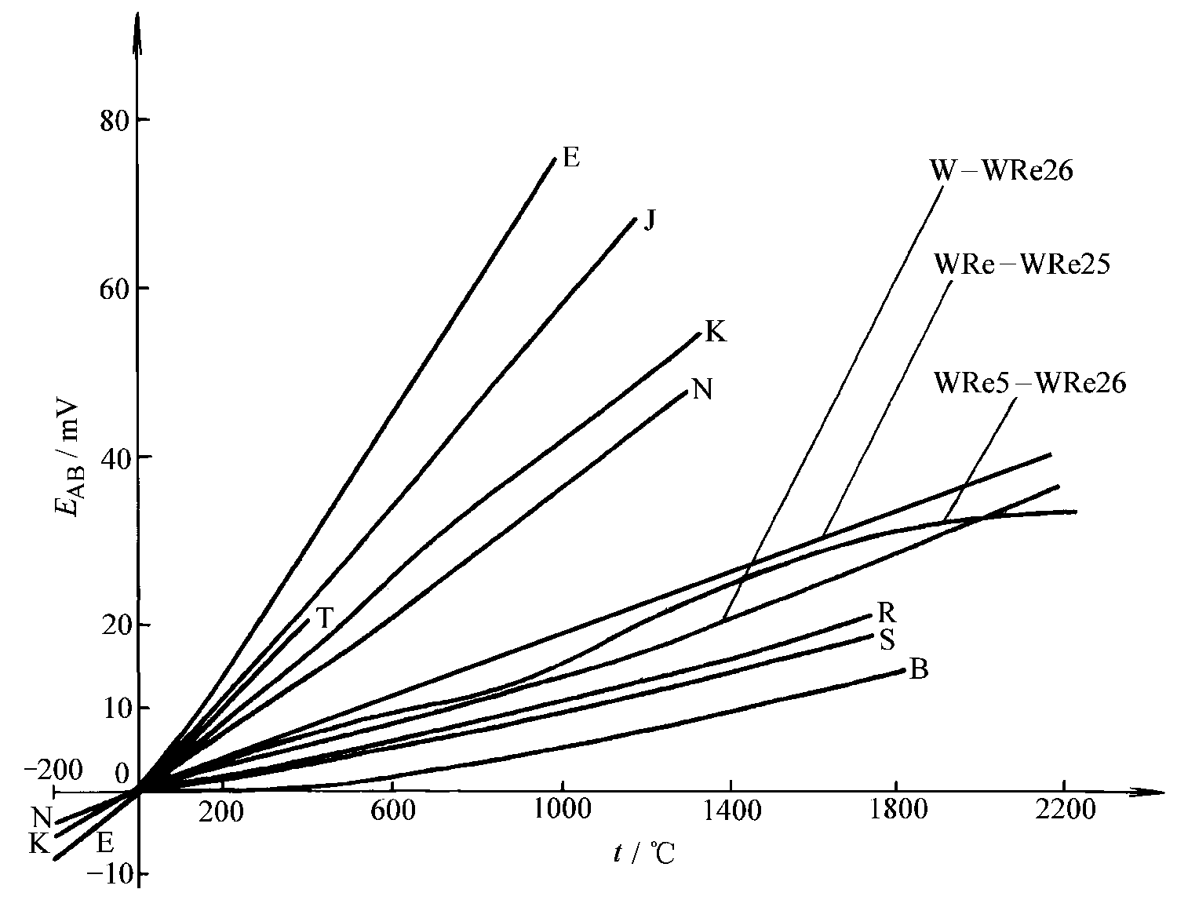
几种常用热电偶的热电势与温度的关系曲线分析
§ 7.2 热电式传感器
思考：
测温上限较高？
灵敏度较高？
线性较差？

Slide 73
热电阻传感器： 热电阻是中低温区最常用的一种温度检测器。热电阻测温是基于金属导体的电阻值随温度的增加而增加这一特性来进行温度测量的。 自学（P97-98） 问题：与热电偶的差别？测试温度范围？
§ 7.2 热电式传感器

Slide 74
7.3 压电式传感器

Slide 75
§ 7.3 压电式传感器
压电效应 ( piezoelectric effect )
（1）正压电效应
某些物质在一定方向受到压力或拉力作用时，其表面上会产生电荷；若将外力去掉后，它们又重新回到不带电的状态，这种现象称为正压电效应。
（2）逆压电效应
在压电材料两个电极上加以交流电压，材料将产生机械振动，这种现象称为“电致伸缩效应”，也称“逆压电效应”。

Slide 76
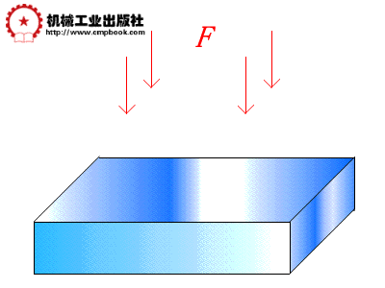

石英晶体的压电效应演示
§ 7.3 压电式传感器
逆压电效应
电能
机械能
正压电效应

